Slide 1
MASTER SIC
"Le contrôleur de gestion face à l’heure du phénomène de la transformation numérique »
Mardi 29 Novembre, 2022
Directeur de mémoire: Samuel PARFOURU
Présenté par: Maria del Carmen LEON MOTTA BACA
1

Slide 2
Sommaire
2

Slide 3
« Quelles nouvelles compétences et quels nouveaux rôles doivent être adoptés par le Contrôleur de gestion pour mieux tirer parti des opportunités de transformation digitale ? »
1.
Problématique
3

Slide 4
2.
Etat de l’art
4

Slide 5
2. 1 La transformation digitale de l’entreprise
2.1.1 Les éléments constitutifs de la transformation digitale
Transformer l’expérience client.
Transformer l’infrastructure informatique
Processus de conduite de changement
Transformer la Structure organisationnelle
Pénurie des développeurs
La quatrième révolution industrielle
Shadow IT
Systèmes cyber-physiques, Internet des objets, réseaux.
Surcharge de la DSI
5

Slide 6
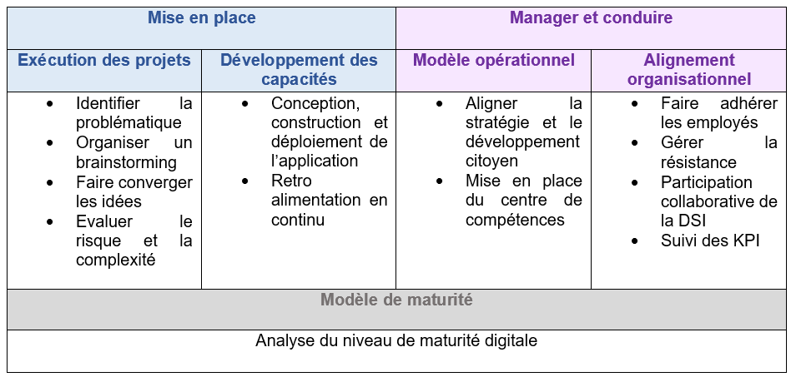
2. 2 Le citizen développer
2.2.1 Model Canvas - Citizen developer (PMI Institut 2021)
Faiblesses
Gouvernance
Qualité
Support
6

Slide 7
2. 2 Le citizen développer
2.2.2 La gestion des risques
Le management des risques de l’entreprise (CADRE COSO ERM 2017)
Culture de risque
Identifier le risque
Répondre au risque
Suivre le risque
Evaluer le risque
Business Model Digital Dynamique (Varenne 2021)
7

Slide 8
3. Le contrôleur de gestion 4.0
3.1 Compétences techniques envisagées pour le contrôleur de gestion
Observatoire International du Manager de la Performance, 2022 | Analyse bibliométrique du rôle du contrôleur de gestion
Organisation et analyse des données | Fiabiliser les données
La compréhension et analyse des flux des données techniques | Améliorer leurs compétences en Systèmes d'information
Compétences statistiques et économétriques | Le contrôleur de gestion en tant que Business Partner
Communiquant | Data storytelling
Gestion d’un projet | Participation active dans la stratégie numérique de l’organisation - TIC
Selon l’OIMP (2022), ce n’est pas nécessaire des compétences en matière de programmation.
8

Slide 9
4. Approche de la solution
4.1 Nouvelle méthode pour établir une stratégie dynamique efficace
9

Slide 10
4. Approche de la solution
4.2 Mise en place d’une stratégie efficace et le développement citoyen
Gouvernance et la culture
Stratégie et définition des objectifs
Information , communication et reporting
10

Slide 11
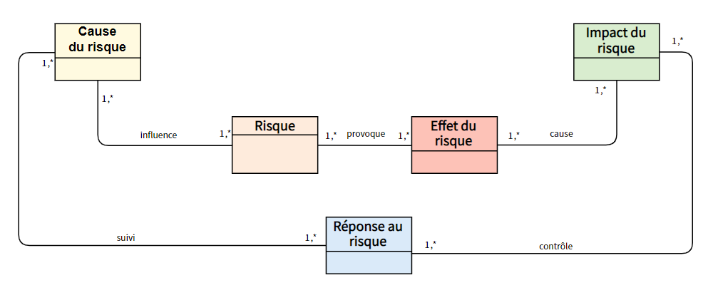
4. Approche de la solution
4.2.1 Modélisation de la gestion du risque
11

Slide 12
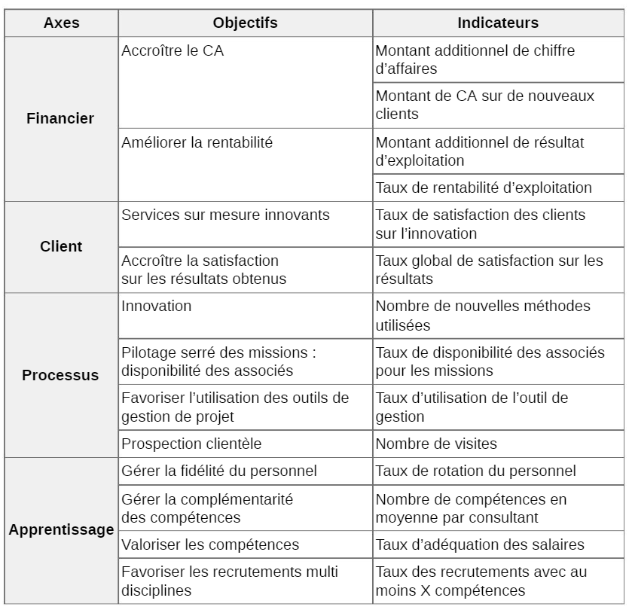
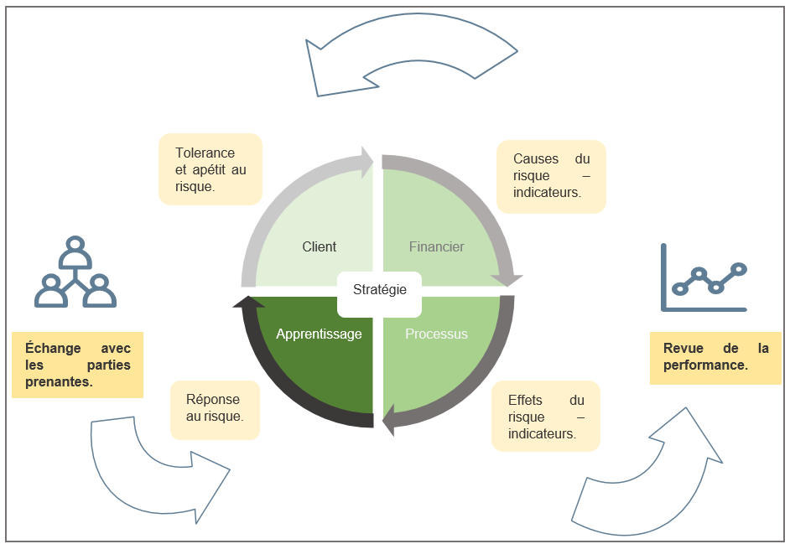
4. Approche de la solution
4.2.2 Revue et amendement
Tableau de bord équilibré (Lagoda, 2022)
Tableau de bord equilibré dynamique
12

Slide 13
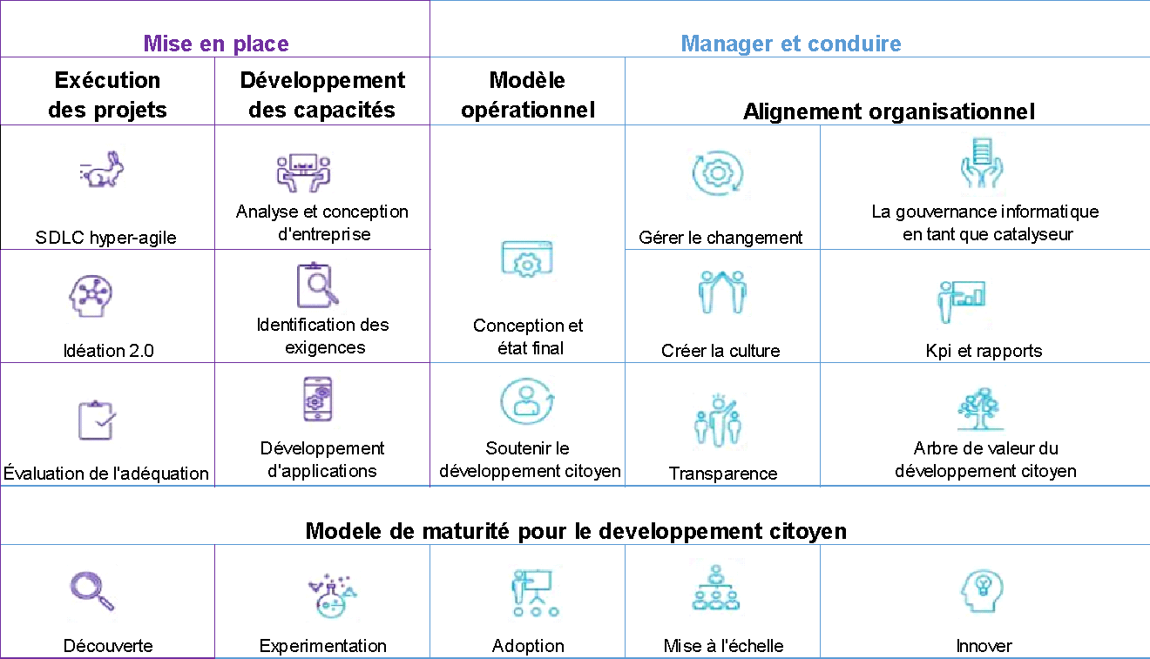
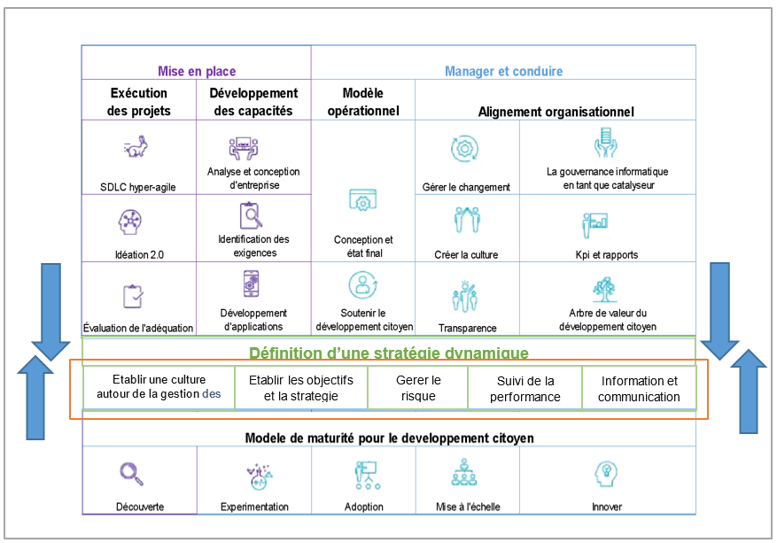
4. Approche de la solution
4.3 Modèle Canvas modifié
13

Slide 14
5. Conclusions
Le présent travail nous a permis de comprendre l’impact de la transformation numérique sur le rôle du contrôleur de gestion, ainsi que de proposer des nouvelles compétences à mettre en place par ce professionnel, pour s’adapter à ce nouveau contexte de l’Industrie 4.0.
On a analysé la méthode Canvas du Citizen développer. Cependant, les points faibles concernent notamment la gestion de la stratégie, la qualité de données et la maintenance.
Le contrôleur de gestion a besoin d'améliorer ses compétences en tant que business Partner, ainsi qu’en analyse prédictive, gestion des risques, gestion de la stratégie numérique , en Systèmes d'information, fiabilisation des données et data storytelling.
Un nouvelle méthode est proposée pour gérer la stratégie organisationnelle, basée sur le business model digital dynamique, le cadre COSO ERM de gestion des risques et l’agilité ,celui-ci pourrait bien complémenter la méthode Canvas du Citizen développer.
.
14

Slide 15
Merci beaucoup!

